Slide 1
暑期项目第二次会议

Slide 2
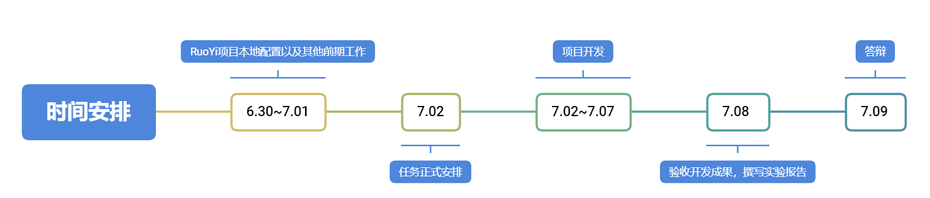
时间安排

Slide 3
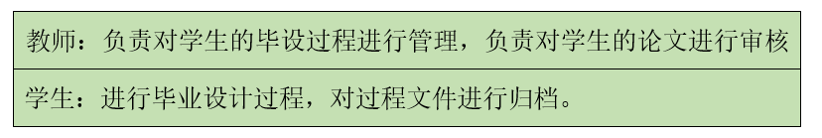
项目角色

Slide 4
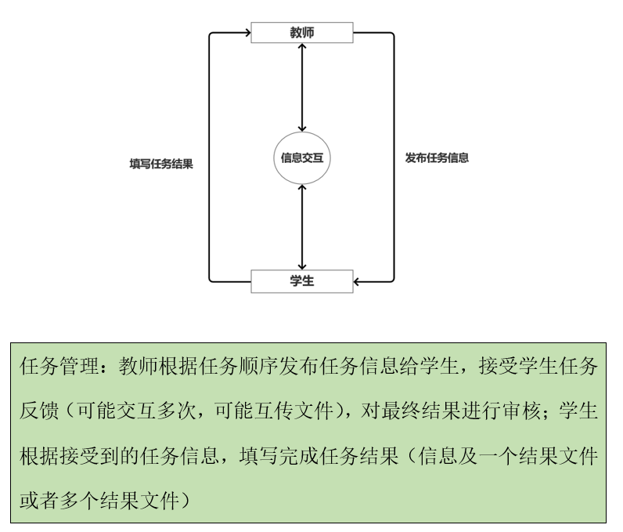
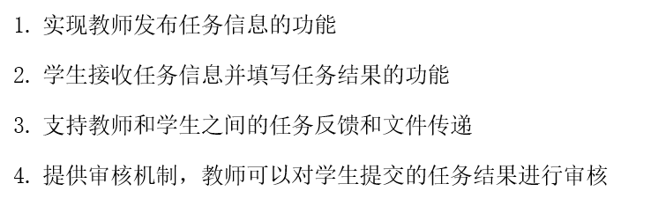
项目内容

Slide 5
项目页面
前端界面
任务管理总界面
教师任务发布、接受、处理分界面
教师评价评价、反馈、审核分界面
学生任务接受、提交、处理分界面

Slide 6
项目页面
后端功能实现
实现教师或学生登录任务管理页面的功能
任务管理模块的API，包括任务发布、任务接收和任务审核等功能
实现文件上传和下载功能，支持教师和学生之间的文件传递
集成邮件通知功能，用于任务提醒和审核结果通知

Slide 7
人员分配
前端组：
后端组：
成员 | 实现
1 | 负责用户登录、注册页面的设计和开发
2 | 负责教师任务发布界面、教师任务接收界面的设计和开发
3 | 负责学生任务接收界面、学生任务提交界面的设计和开发
4 | 负责教师对学生的审核、反馈
成员 | 实现
1 | 负责系统后端框架搭建和用户认证授权功能的开发
2 | 负责教师任务管理模块的API开发
3 | 负责学生任务管理模块的API开发
4 | 负责文件上传和下载功能的开发
5 | 负责任务审核功能的开发

